Slide 1
環境構築やPythonの立ち位置
Python Beginners Okinawa #28
※ほぼ去年の焼き直しです

Slide 2



自己紹介
名前：大城 昂希（オオシロコウキ）
所属：琉球大学 知能情報コース 4年次
好きなもの：
酸っぱいもの・辛いもの・フルーツ
レーシングゲーム
読書
@kagarin_ie

Slide 3
Anacondaをインストールしていない場合
https://www.anaconda.com/products/individual
または
https://docs.anaconda.com/anaconda/install/mac-os/#
からインストールしましょう！

Slide 4
プログラミングをする上で
困ったらググること
先生に聞こう
Notes:
まず、プログラミングする上で大事なのは、困ったらググることです。
Google先生に聞きましょう。
一人で悩んでいても大体は構文とかプログラム本体がどこかの誰かの記事に載っています。
もし日本語で検索してうまく記事がヒットしない場合は英語で検索してみるといい記事があったりします

Slide 5
プログラミングをする上で
忘れるので継続すること
例
だいたい同じ！!
言語を覚えるときに
ひたすらやりましたよね？
Notes:
あとは、ググれると言っても基本的な言語の構文などは覚えておくほうがいいです。
人は忘れるので継続して、同じ構文を何度も使って、覚えましょう。
これは小中学校で漢字を覚えるときにひたすら書き写したのと大体同じです。
プログラミングといっても言語があるので、ひたすらにやりましょう。

Slide 6
Pythonとは
Notes:
次はPythonについて説明していきます。
この表を見てください。これは求人検索エンジン「スタンバイ」が出したプログラミング言語別収入ランキングの2018年版です（ちょっと古いですが…
一位がGoでPythonが３位に入っています！
年収中央値が575.1万円と3,4,5,6位は大体同じなのですが、求人数が圧倒的ですね。
Ruby、Cに続いて３位になっています。

Slide 7
Pythonとは
出典：HackerRank developers skills Report 2019
Notes:
次はこのグラフを見て頂きたいです。これはHackerRankというところが出した「2019年にどの言語を学びたいか」という調査結果です。
ここも1位のGoが目立ちますね。今勢いのある言語ということがわかります。
Pythonは3位くらいにランクインしていて、結構注目されている言語だということがわかります。
さっきの表と合わせて見ても、今勉強しておく言語としてとても優秀だと思います。

Slide 8
Pythonとは
特徴
低速 高級 言語（遅くて理解しやすい）
非標準のライブラリやフレームワークを利用することが多い
できること
機械学習（俗にいうAI）
データ分析
Webアプリケーション（バックエンド多め）
ゲーム・シュミレーション作成
Notes:
ところで、Pythonの特徴はなんでしょうか。
Pythonの特徴としては、低速で高級言語だということが挙げられます。要するに遅くて理解しやすい言語です。
Python標準のライブラリは結構必要最小限で作られており、開発や分析の際には非標準のライブラリやフレームワークを利用することが多いです。
Pythonでできることとしては、主に「機械学習（俗にAIと呼ばれているものですね。）」や「データ分析」、「Webアプリケーション（バックエンドが多めです）」、あとは「ゲームやシュミレーションなどの作成」もできます。
ほぼなんでもできる汎用的な言語なので、いろいろなところでPythonが使われています。

Slide 9
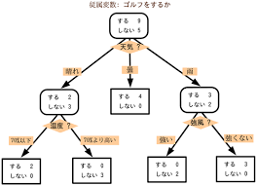
機械学習（俗にいうAI）
データから特徴を見つける
予測と分類が主な目的
出典：決定木(wiki)
例えば、ゴルフをするかどうかを決める
天気？ | 湿度？ | 強風？
晴れ | 50% | 強くない
ざっくり用語解説
Notes:
次に、各用語説明を行いたいと思います。
機械学習（俗にいうAI）はデータからそれぞれの問題に対する特徴をある程度自動的に見つけるもので、予測と分類が主な目的となります。
例えば、これまでの「天気」、「湿度」、「強風かどうか」という条件から「ゴルフをしたかどうか」というデータがあった場合に、機械学習を使って、その日の天候から「ゴルフをするかどうか」を決めることができます。
ここでは、すでにデータから決定木という手法を使って、右のような関係性が見つけられていたとき、左のようなデータが新しく与えられると、
天気が晴れ→湿度が70%以下なので、「ゴルフをする」という結果になります。
この時の条件付けは人が行わずとも、機械が勝手に学習してくれるので、機械学習と呼ばれています。

Slide 10
Webアプリケーション
https://tech-camp.in/note/technology/45702/
上記のリンクのようなWebページだとしたら、
大雑把に言うと下のような図
ざっくり用語解説

Slide 11
じゃあPythonで機械学習とか Webアプリケーションはどうやって作る？

Slide 12
自分の力で一から作る！

Slide 14
巨人の肩に乗る （先人が作ったライブラリなどを使う）

Slide 15
ライブラリやフレームワークを使う
Pythonにはライブラリやフレームワークが大量にある
自分のやりたいことが実現できるものがきっとある
道具をうまく使えると早く開発が進む
道具を作る側もいる

Slide 16
ライブラリ、フレームワーク
イメージ：他の人が作った道具
小屋を作りたい
ハンマー
釘
板
ざっくり用語解説

Slide 17
ライブラリ、フレームワーク
json
datetime
必要な型
基盤
計算
ざっくり用語解説

Slide 18
環境構築とは
環境はライブラリやフレームワークを入れる箱
Anaconda3
pyenv venv
ざっくり用語解説

Slide 19
環境構築とは
環境はライブラリやフレームワークを入れる箱
Anaconda3
pyenv venv
最初から色々入っている
他のフレームワークも勝手にインストールされたりする
Windows 側のGUI でも動く
シンプル
必要なフレームワークは自分で入れる
CUIでの動作
ざっくり用語解説

Slide 20
周辺知識
VCS（バージョン管理システム）
Git、Github
IDE（統合開発環境）、ツール
PyCharm
Visual Studio Code
Atom
Jupyter Notebook, Jupyter Lab

Slide 21
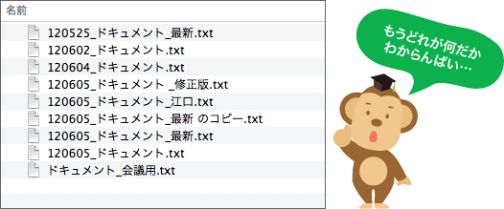
Git、Githubとは
よくある光景
こんな感じのファイル名やUSBでの管理

Slide 22
Git、Githubとは
USBでソースコード管理するのはモダンではない。
Web に保存しよう

Slide 23
Git、Githubとは
メリット
複数人でソースコードをいじれる
活動（変更）のログが取れる
ウェブに保存しているので自分のパソコン（ローカル環境）から 消しても大丈夫
公開されている他人のコードをローカルで見れる、実行できる
デメリット
ネット環境がないとアクセスできない

Slide 24
Git、Github
というわけで、
今回の資料はこちらからダウンロードできます。
https://github.com/PythonBeginners/Meetup028_StartDash
ローカルにダウンロードしましょう！
Gitコマンドが使える方はgitコマンドで。
Notes:
2分くらいでダウンロードしてみましょう
やり方がわからない方は運営の人にslackなどで聞いてください。

Slide 25
IDE（統合開発環境）
簡単にいうと、万能エディタ
PyCharm（代表格、有能
Visual Studio Code（略してVScode）
Atom
などがある

Slide 26
PyCharm
環境やフレームワークの管理
VCS管理
ディレクトリ管理
デプロイ
Dockerの管理
ちなみに、学生は申請するとPyCharmの有料版を無料で使える！
引用：JET BRAINS

Slide 27
Visual Studio Code（VScode）
基本は単純なテキストエディタ
IDEのような機能は追加する必要がある（簡単）
検索などがめちゃめちゃ高速
人気上昇中のエディタ
ほとんどのプログラミング言語に対応している
引用：wiki media

Slide 28
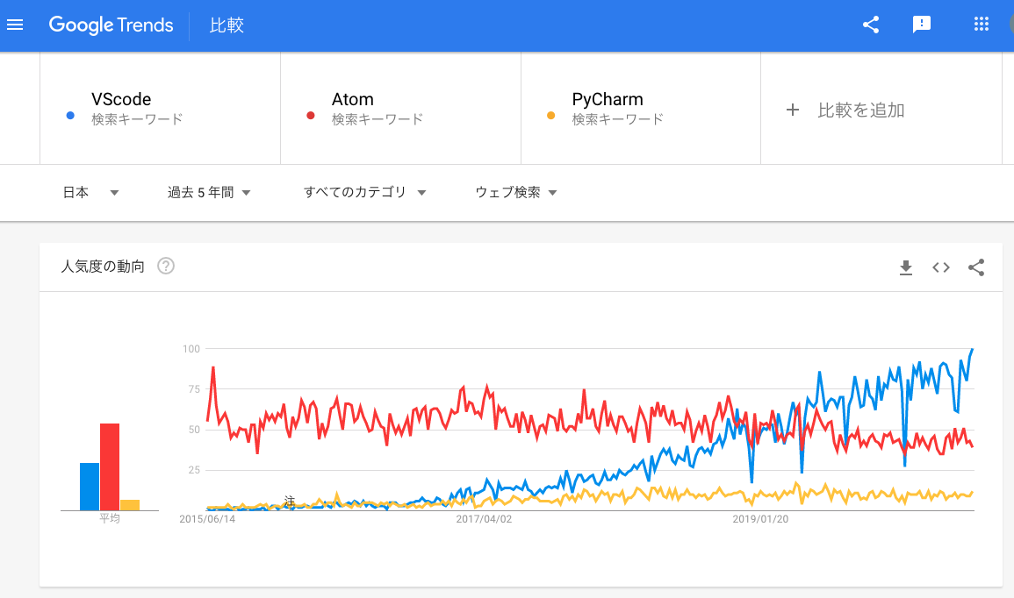
IDE（統合開発環境）
Notes:
・VScodeが人気になってきている。
・PyCharmはPython特化のIDEなので全体的に低いです。
・Atomを減少傾向になっていますね。

Slide 29

Jupyter Notebook、Jupyter Lab
Jupyter NotebookまたはLabは機械学習やデータ分析の場面でよく使われるツール
ブラウザ上でPythonを対話的に実行できる
テキスト（文章）とプログラム、実行結果を 一緒に保存できる
頑張ればIDEと同じようにも使える
ターミナルもJupyterから使えるので、大体の作業が行える

Slide 30
周辺知識
分野別おすすめ本・サイト
Pythonの基本
データ分析
機械学習
Webアプリケーション

Slide 31

Pythonの基礎を勉強するなら
Webサイト
Progate
Paizaラーニング
書籍（ちょっと応用）
入門Python3
Effective Python

Slide 32
トレンド記事
BERT（自然言語処理：最高精度）
https://qiita.com/Kosuke-Szk/items/4b74b5cce84f423b7125
GauGAN（画像生成：きれいな風景が生成できる）
https://blogs.nvidia.co.jp/2019/07/31/gaugan-ai-painting/
https://blogs.nvidia.com/blog/2019/03/18/gaugan-photorealistic-landscapes-nvidia-research/
DQN（強化学習：ブロック崩し、League of Legends）
https://www.youtube.com/watch?v=TmPfTpjtdgg
https://www.youtube.com/watch?v=iB4PoNJuXzc

Slide 33
おすすめ本
ゼロから作るDeep Learning
Pythonで学ぶ新しい統計学の教科書
Pythonプロフェッショナルプログラミング第3版

Slide 34
ライブラリ、フレームワーク
機械学習関連
https://www.bigdata-navi.com/aidrops/32/
Webフレームワーク
https://proengineer.internous.co.jp/content/columnfeature/15156
いろいろなサイトが紹介しています

